Slide 1


Introducción a SQL
Bienvenidos a esta presentación introductoria sobre SQL. En esta oportunidad estaremos hablando sobre los conceptos fundamentales que rodean a las bases de datos y a este lenguaje tan importante para la gestión de datos.

Slide 2
¿Qué son las bases de datos?
Definición
Características
Tipos
Las bases de datos son conjuntos de datos almacenados en un sistema informático de manera ordenada y estructurada.
Entre sus principales atributos, se destacan la consistencia, la integridad, la disponibilidad, la confidencialidad y la recuperación.
Entre los tipos de bases de datos más comunes encontramos las relacionales, las jerárquicas, las en red, las basadas en objetos, entre otras.

Slide 3
¿A qué se refiere cuando se habla de bases de datos relacionales?
Definición
Características
Las bases de datos relacionales son aquellas que se basan en una estructura que permite relacionar distintas tablas de datos a través de identificadores únicos.
Permite un acceso más eficiente a los datos.
Reduce redundancia y anomalías en los datos.
Flexibilidad y capacidad de adaptación a nuevas situaciones.

Slide 4
¿Qué es el modelo entidad relación y/o diagrama entidad relación?
1
Definición
El modelo entidad relación es una técnica de modelado de datos utilizada para representar los datos y sus relaciones en un sistema.
Componentes
2
Entidades: objetos o conceptos sobre los que estamos interesados en almacenar información.
Atributos: características o propiedades que poseen las entidades.
3
Diagrama Entidad-Relación
Relaciones: interacciones existentes entre las distintas entidades y sus atributos.
El diagrama entidad relación es una representación gráfica del modelo entidad relación, que utiliza símbolos para representar cada uno de sus componentes.

Slide 5
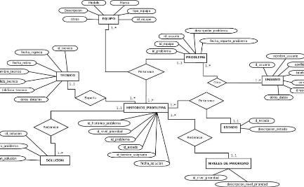
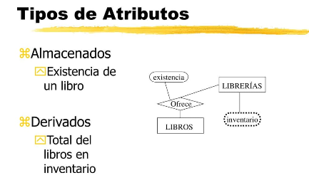

¿Cuáles son las figuras que representan a un diagrama entidad relación? Explica cada una de ellas.
Entidad
Atributo
Relación
Símbolo rectangular que representa a una tabla que contiene datos específicos y relevantes para el negocio.
Símbolo ovalado que representa cada característica que se desea guardar de una entidad.
Símbolo romboidal que indica qué modelos de entidad están relacionados.

Slide 6

¿Qué es SQL Server y qué es SQL Server Management Studio?
1
SQL Server
Es un sistema de administración de base de datos relacional creado por Microsoft.
2
SQL Server Management Studio
Es un entorno integrado para la administración de bases de datos SQL Server, disponible de forma gratuita para su descarga desde los servidores de Microsoft.

Slide 7
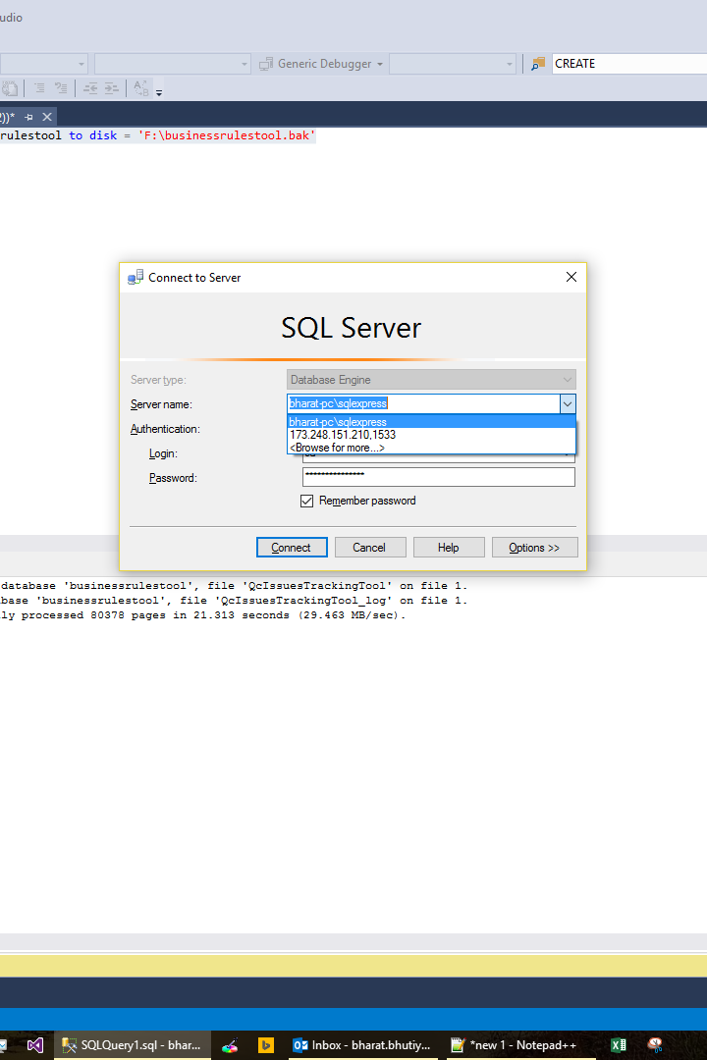
¿Cómo crear una base de datos en SQL Server Management Studio?
1. Abre SQL Server Management Studio y conéctate a una instancia de servidor. 2. En el Explorador de objetos, haz clic derecho en "Bases de datos" y selecciona "Nueva base de datos". 3. Dale un nombre a la base de datos y establece las opciones de archivo y ubicación. 4. Haz clic en "Aceptar" y la base de datos se creará.

Slide 8
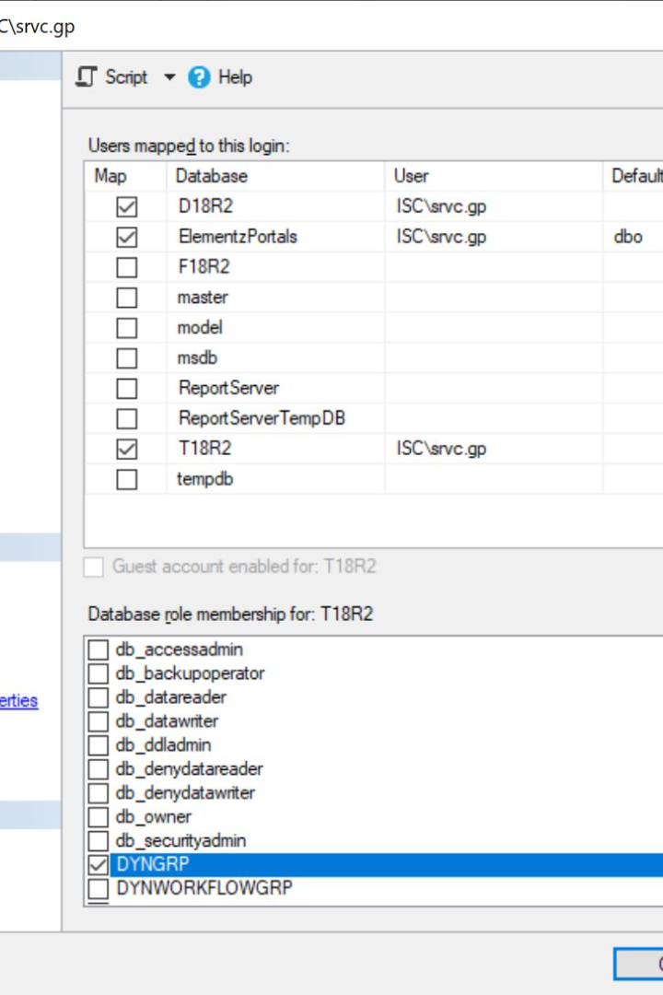
¿Para qué sirve el comando USE en SQL?
El comando USE se utiliza para cambiar la base de datos actual en la que se está trabajando. Una vez que se cambia a una base de datos específica con USE, todas las consultas posteriores se realizarán en esa base de datos a menos que se cambie nuevamente con otro comando USE.

Slide 9
Conclusión
Conclusiones
Recomendaciones
SQL es un lenguaje muy importante en la administración de bases de datos.
Explora más a fondo el modelo entidad relación y cómo es utilizado en la administración de bases de datos.
Conocer los conceptos fundamentales de las bases de datos y de su modelo entidad relación es fundamental para poder utilizar SQL de manera efectiva.
Lee más acerca de los diferentes tipos de bases de datos y cómo pueden ser utilizadas para resolver distintos problemas.
SQL Server y SQL Server Management Studio son herramientas que nos permiten administrar y gestionar bases de datos en un entorno integrado.
Practica con SQL y experimenta con distintas bases de datos para poder sacar el mayor provecho de ellas.

